Slide 1




PHÒNG GIÁO DỤC & ĐÀO TẠO QUẬN LONG BIÊN
TRƯỜNG MẦM NON VIỆT HƯNG
LĨNH VỰC: PTNN
Giáo án: NBTN
ĐỀ TÀI: Nhận biết con tôm, con cá
Lứa tuổi: 24-36 tháng

Slide 2
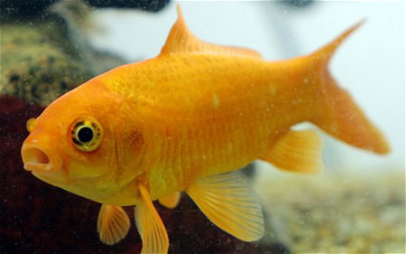

Slide 3
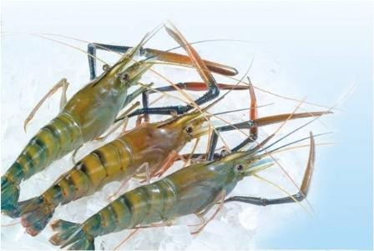

Slide 5
TRÒ CHƠI
Con gì biến mất

Slide 7

Chúc các bé chăm ngoan học giỏi

